Slide 2
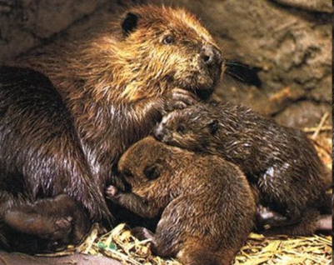
У боярина – бобра нет богатства, нет добра. Два бобрёнка у бобра – лучше всякого добра.

Slide 3
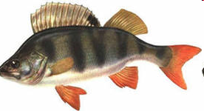
Рот есть – не говорю,
Глаза есть – не мигаю.
(Рыба)

Slide 4
1 спряжение
помогаешь
болеешь
жалеешь
роешь
бегаешь
2 спряжение
ловишь
возишь
красишь
ходишь
гонишь

Slide 5
1 спряжение
помогать
болеть
жалеть
рыть
бегать
2 спряжение
ловить
возить
красить
ходить
гнать

Slide 6
2 спряжение
Гонишь - гнать

Slide 7
Глаголы - исключения

Slide 8
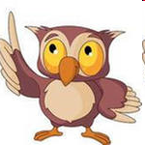
завис-ят
дыш-ите
держ-ат
верт-ит
ненавид-им
обид-ят
смотр-ите
вид-ите
терп-ят
бре-ют
стел-ет
зависеть
дышать
держать
вертеть
ненавидеть
обидеть
смотреть
видеть
терпеть
брить
стелить

Slide 9
2 спряжение
Слышать, видеть, и обидеть, гать, держать и ненавидеть и дышать, смотреть, вертеть и зависеть и терпеть

Slide 10
1 спряжение
Чтобы курицу соседки
Чисто наголо ПОБРИТЬ
Надо бы на табуретке
Две салфетки ПОСТЕЛИТЬ.

Slide 11
угнать
пригнать
отогнать
догнать
согнать
погнать
нагнать
удержать
придержать
додержать
сдержать
подержать
поддержать
услышать
подышать
надышать
увидеть

Slide 12
При выборе буквы в безударном личном окончании глагола нужно проверить
Спряжение по неопределённой форме
Не является ли глагол исключением

